Slide 1

Java平台企业版（J2EE）
原理

Slide 2
说 明
本文不深入具体技术，而是从一个比较宏观的角度讲述J2EE平台所涉及的一些技术，对于每种技术只介绍其特点以及应用，如有可能对相似技术做了一些简单的比较。

Slide 3
内 容
一、J2EE的由来 √
二、J2EE的组成

Slide 4
* 一 般 知 识 *
一、计算机应用程序的一般特点 ：
大多数应用，从PC机上的简单报表程序到大型机上的复杂计算，都由三部分组成：
      用户界面部分：表示层
      应用逻辑部分：业务逻辑层
      数据访问部分：数据访问层
二、应用程序开发模型的变迁过程：
单层 两层 三层 N层
1
2
3
1
2
3
1
2
3
1
2
3
4

Slide 5
一、J2EE的由来
1、传统应用程序模型 √
2、Web应用程序模型
3、为什么需要J2EE
4、什么是J2EE

Slide 6
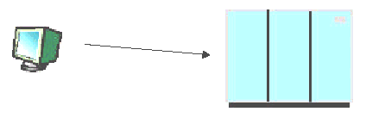
1、传统应用程序模型（一）
主机系统或单层结构：主机/终端模式
数据访问、表示和业务逻辑在一个应用中
代码复用、代码可维护性、代码的修改十分困难
应用不是分布式的，不具有可伸缩性

Slide 7
1、传统应用程序模型（二）
客户/服务器结构：“胖”客户端
Fat client
胖客户端：
表示逻辑
业务逻辑
业务数据模型
通讯
Fat client
用户界面和程序逻辑绑在一起，代码难以重用
服务器的数据库必须同每一个活动的客户保持连接，消耗大量的运算资源，随着客户数目的增加性能不断下降，且存在死锁及崩溃的可能
数据模型“紧耦合”在每一客户端，数据库结构改变将导致全体客户端改变，不利于更新和维护
原始数据通过网络传递：加重网络负担
客户端应用程序越来越大，对使用者的要求也越来越高

Slide 8
一、J2EE的由来
1、传统应用程序模型
2、Web应用程序模型 √
3、为什么需要J2EE
4、什么是J2EE

Slide 9
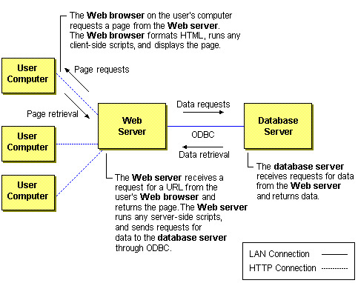
2、 Web应用程序模型（一）
传统的Web应用程序模型：三层分布式架构

Slide 10
2、 Web应用程序模型（一）
传统的Web应用程序模型：三层分布式架构
WWW浏览方式带来的变化：
  “Browser-based” 的客户端与“Internetworking”
  计算方式向服务器端的集中转化
客户端：业务数据模型与UI分开，更“瘦”
业务逻辑在中间层，通过：连接池，多线程可以处理多客户端
早期应用编程困难且性能比较差：CGI(C/C++, VB, Perl等等)，ISAPI ，NSAPI

Slide 11
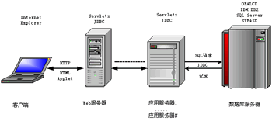
2、 Web应用程序模型（二）
N层计算模式的引入
采用N层计算结构，从逻辑角度看，系统分成客户端、Web服务器、应用服务器、数据库服务器四层；从物理角度看，应用服务器可以视用户并发数从1到N台进行扩充，以保证客户端用户的响应要求。

Slide 12
2、 Web应用程序模型（二）
N层计算模式的引入
从1层到N层，得到的改进：
  每一层可以被单独改变，而无需其它层的改变
  降低了部署与维护的开销，提高了灵活性、可伸缩性
  引入瘦客户端，计算被集中至服务器端，使性能提高成为可能
仍然存在的问题：
  对企业级应用开发人员的要求太高：
  需要熟悉分布式协议（IIOP、IIOPS、HTTP、HTTPS、CGI、ISAPI、NSAPI），进行一致性事务处理，负载平衡，考虑安全性……

Slide 13
2、 Web应用程序模型（三）
多层应用程序的真正优点
应用程序各部分之间松耦合，从而应用程序各部分的更新相互独立
业务逻辑集中放在服务器上由所有用户共享，使得系统的维护和更新变得简单，也更安全
数据库不再和每一个活动的用户保持一个连接，而是由应用程序组件负责与数据库打交道，降低数据库服务器的负担，提高了性能

Slide 14
一、J2EE的由来
1、传统应用程序模型
2、Web应用程序模型
3、为什么需要J2EE √
4、什么是J2EE

Slide 15
3、为什么需要J2EE
在企业级应用开发中所面临的而且必须解决的问题：
分布式
可移植
旧系统集成支持
面向Web
可装配
满足企业计算要求
  一致性
  事务性
  安全性
要有好的特性
  可伸缩
  可扩展
  易维护

Slide 16
3、为什么需要J2EE
J2EE提供了一套完整的解决所有这些
问题的框架方案：
提供了分布式、可移植构件的框架
为构件与应用服务器提供标准API
简化了服务器端中间层构件的设计

Slide 17
3、为什么需要J2EE
J2EE对开发者和用户来说意味着：
更短的开发时间
  可重用构件
  JSP
  EJB
更简化的连接
  XML，JDBC，RMI-IIOP

Slide 18
一、J2EE的由来
1、传统应用程序模型
2、Web应用程序模型
3、为什么需要J2EE
4、什么是J2EE √

Slide 19
4、什么是J2EE
Open and standard based platform for developing, deploying and managing n-tier, Web-enabled, server-centric enterprise applications
开放的、基于标准的平台，用以开发、部署和管理N层结构、面向Web的，以服务器为中心的企业级应用

Slide 20
内 容
一、J2EE的由来
二、J2EE的组成 √

Slide 21
二、J2EE的组成
1、What is Java 2 Platform √
2、J2EE的组成
3、J2EE架构及核心技术简介

Slide 22
1、What is Java 2 Platform
Java的版本历史：从一种语言发展为一种平台
Java的前身是一种与平台无关的语言－“OaK”,诞生于1991年Sun公司的一个研究项目，最初目的是为了应用于消费类电子设备的开发；
1994年Internet开始起步，1995年NetScape宣布把Java集成到其浏览器中，可执行的Java代码可以以Applet的形式在浏览器中运行，Java开始流行。
Sun公司1996年1月发布JDK1.0，1997年2月发布JDK1.1，Java开始在企业中应用。
1998年12月发布JDK1.2，即Java 2 平台，并于1999年6月经集成重组后重新发布。
目前J2SE的最高版本为1.4。
目前主要的Java平台及特点如下：
J2ME - Java 2 Micro Edition:用于创建嵌入式应用程序的Java平台(如PDA、仪表)。
J2SE - Java 2 Standard Edition:用于创建典型的桌面与工作站应用的Java平台。
J2EE - Java 2 Enterprise Edition:用于创建可扩缩的企业应用的Java平台。

Slide 23
二、J2EE的组成
1、What is Java 2 Platform
2、J2EE的组成 √
3、J2EE架构及核心技术简介

Slide 24
2、J2EE的组成
J2EE
Specification
J2EE
Reference
Implementation
J2EE
J2EE
Compatibility
Test Suite
J2EE
Blue Prints

Slide 25
二、J2EE的组成
1、What is Java 2 Platform
2、J2EE的组成
3、J2EE架构及核心技术简介 √

Slide 26
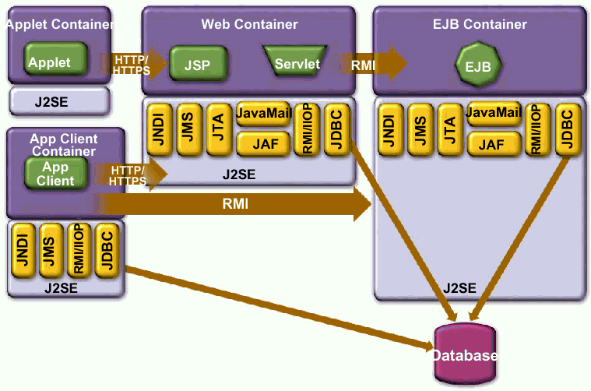
3、J2EE架构及核心技术简介
J2EE架构：

Slide 27
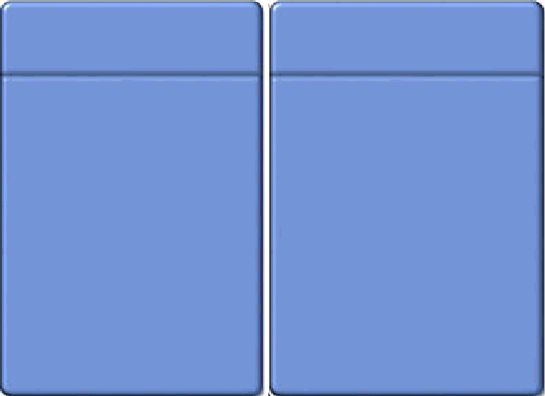
3、J2EE架构及核心技术简介
J2EE容器和构件：
容器处理
构件处理
分布性
可伸缩性
可用性
事务性
安全性
生命周期管理
表示
  JSP, Servlet, Applet
业务逻辑
  EJB
数据访问逻辑
  EJB

Slide 28
3、J2EE架构及核心技术简介
J2EE核心技术：13种
EJB、 CORBA、 RMI、JSP、
Java Servlet、JavaBean、JDBC
XML、JMS……

Slide 29
3、J2EE架构及核心技术简介
EJB — J2EE的基石：
EJB (Enterprise JavaBeans) ：
  EJB不是一个具体的产品，而是一个Java服务器端组件开发的规范，软件厂商根据它来实现EJB服务器。
  使用EJB，Java程序员可以将一些定义明确的程序块组合到一起，从而方便、快捷地建构分布式应用程序。
  使用EJB可以使整个程序分块明确，并且EJB可以使用其它EJB或JDBC等服务，从而增强了分布式应用程序的可扩展性和性能；
  EJB规范在简化分布式应用程序开发复杂性方面做了大量的工作，所以EJB程序员不必太担心事务处理、多线程、资源管理等方面的问题，可以专注于支持应用所需的商业逻辑，而不用担心周围框架的实现问题。
  EJB的使用增强了整个系统程序的可靠性、可管理性和可移植性。

Slide 30
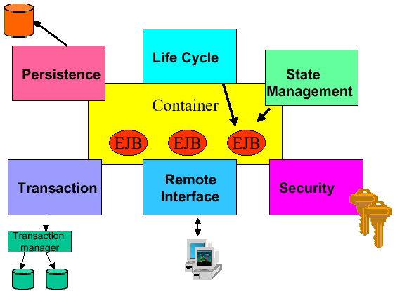
3、J2EE架构及核心技术简介
EJB — J2EE的基石：
EJB容器是：
EJB的运行环境。它提供规范中定义的接口使EJB类访问所需的服务。容器厂商也可以在容器或服务器中提供额外服务的接口。 它的责任包括：

Slide 31
3、J2EE架构及核心技术简介
EJB — J2EE的基石：
EJB服务器是：
管理EJB容器的高端进程或应用程序，并提供对系统服务的访问。EJB服务器也可以提供厂商自己的特性，如优化的数据库访问接口，对其他服务（如CORBA服务）的访问。一个EJB服务器必须提供支持对JNDI的名字服务和TS事务服务的可访问。
EJB分为两种：
会话EJB和实体EJB，会话EJB向客户提供一定的服务，如：特定的商业逻辑、数据库查询等；而实体EJB则代表数据对象，通常代表的是数据表记录集的一行，一个实体EJB可以同时与多个客户进行交互。

Slide 32
3、J2EE架构及核心技术简介
J2EE核心技术：
EJB、 CORBA、 RMI、JSP、
Java Servlet、JavaBean、JDBC、XML、JMS……

Slide 33
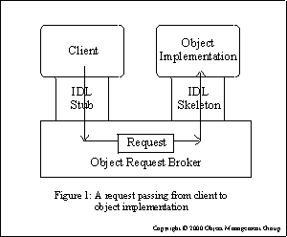
3、J2EE架构及核心技术简介
CORBA体系结构：核心－ORB

Slide 34
3、J2EE架构及核心技术简介
CORBA技术：
CORBA（Common Object Request Broker Architecture）是一个分布式对象体系结构，它独立于平台，也独立于语言。
在这个体系结构中，一个对象可以被本机上的客户或远程客户通过方法激活来存取。客户（一个对象或应用）无须知道被调用对象（称为服务对象）的运行环境，也无须知道实现这个对象的编程语言，客户只要知道服务对象的逻辑地址和提供的接口。
这种互操作性的关键是IDL（Interface Definition Language、接口定义语言），IDL说明对象接口中的方法，这些方法可以被其它对象（或应用）激活。

Slide 35
3、J2EE架构及核心技术简介
J2EE核心技术：
EJB、 CORBA、 RMI、JSP、
Java Servlet、JavaBean、JDBC、XML、JMS……

Slide 36
3、J2EE架构及核心技术简介
RMI技术：
RMI(Remote Method Invoke)是一种被EJB使用的更底层的协议，正如其名字所表示的那样，RMI协议调用远程对象上方法，使用序列化方式在客户端和服务器端的对象之间传递数据。
RMI和CORBA相比：
两者的关键差别在于语言环境，Java RMI是一个分布式对象计算的纯Java解决方案(如，在Java RMI中，对象的接口用Java定义，而不是用IDL)；
其次，CORBA没有定义安全服务，而Java RMI继承了Java的安全性；
再者，CORBA有不同的实现，不同的独立软件开发商的不同实现均有独特性，这使得在不同平台上的匹配比较困难，而且不是所有CORBA产品开发商都支持所有平台，而几乎所有平台都支持Java虚拟机，因此Java RMI具有更高的可移植性。如果客户对象和服务对象都基于Java虚拟机，那么Java RMI是分布对象计算的最好选择。
最后，IIOP已经提供了Java RMI和CORBA的互操作能力，而且两者的发展有互相借鉴的趋势。

Slide 37
3、J2EE架构及核心技术简介
J2EE核心技术：
EJB、 CORBA、 RMI、JSP、
Java Servlet、JavaBean、JDBC、XML、JMS……

Slide 38
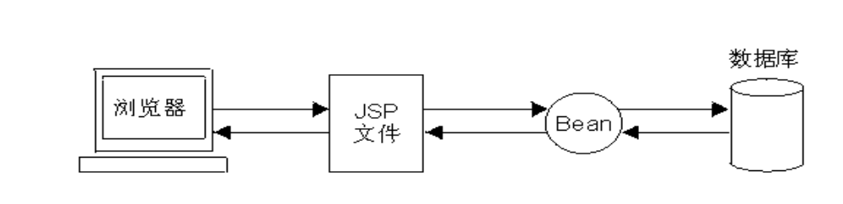
3、J2EE架构及核心技术简介
JSP技术：
JSP是服务器端的脚本语言，是以Java和Servlet为基础开发而成的动态网页生成技术，它的底层实现是Java Servlet。
JSP(Java Server Pages)页面由HTML代码和嵌入其中的Java代码所组成。服务器在页面被客户端所请求以后对这些Java代码进行处理，然后将生成的HTML页面返回给客户端的浏览器。
特点：面向对象，跨平台，和Servlet一样稳定，可以使用Servlet提供的API，克服了Servlet的缺点。
应用：一般和JavaBeans结合使用，从而将界面表现和业务逻辑分离。

Slide 39
3、J2EE架构及核心技术简介
JSP和ASP的比较（一）：
相似：
都是运行于服务器端的脚本语言，两者都是动态网页生成技术。
这两项技术都使用HTML来决定网页的版面，都是在HTML 代码中混合某种程序代码，由语言引擎解释执行程序代码。HTML代码主要负责描述信息的显示样式，而程序代码则用来描述处理逻辑。

Slide 40
3、J2EE架构及核心技术简介
JSP和ASP的比较（二）：
不同：
JSP是由Sun推出的一项技术，是基于JavaServlet以及整个java体系的Web开发技术，利用这一技术可以建立先进、安全和跨平台的动态网站。ASP是MS公司推出的技术，只能在MS的平台上运行，无法实现跨平台，也无安全性保障。
ASP下的编程语言是 VBScript 之类的脚本语言，而JSP 使用的是Java。
ASP 与 JSP 还有一个更为本质的区别：两种语言引擎用完全不同的方式处理页面中嵌入的程序代码。在 ASP 下， VBScript 代码被 ASP 引擎解释执行；在 JSP 下，代码被编译成 Servlet 并由 Java 虚拟机执行，这种编译操作仅在对 JSP 页面的第一次请求时发生。

Slide 41
3、J2EE架构及核心技术简介
J2EE核心技术：
EJB、 CORBA、 RMI、JSP、
Java Servlet、JavaBean、JDBC、XML、JMS……

Slide 42
3、J2EE架构及核心技术简介
Java Servlet技术：
Servlets(＝Server ＋Applet)：是一些运行于Web服务器端的Java小程序，用来扩展Web服务器的功能。
Servlet是一种扩展Web服务器功能的技术，而且由于它是用Java编写的，所以能够访问整个Java API库，包括用于访问企业数据库的JDBC API。
Servlets用特定的Java解决方案替代了其它的Web服务器方编程模式（如：CGI，ISAPI等），因而继承了Java的所有特性(跨平台、多线程、OO)。
用来编写Servlets的Servlet API对于服务器环境和协议没有任何特殊的要求，所以Servlets具有很强的可移植性，也不像利用CGI程序等其它方式那样具有性能局限。
Servlets也同样使用HTTP协议与客户端进行通讯，所以有时也称Sevlets为“HTTP Servlets”。

Slide 43
3、J2EE架构及核心技术简介
Java Servlet和JSP的比较：
相似：
两者都是基于Java的技术，所以都继承了Java的所有特性（跨平台、多线程、OO ），都可以使用Java强大的API。
两者工作方式相似：JSP代码先被JSP容器转换为Servlet代码再编译为类。
两者在J2EE体系结构中的工作层次相同，都负责与客户端的连接。
不同：
编程方式不同。Servlets是一些运行于Web服务器端的Java小程序；而JSP是脚本，编写起来更简单容易。
应用目的不同。Servlet主要用于从客户端接收请求信息，而JSP主要负责将服务器端信息传送到客户端。
使用JSP的真正意义在于：可以将界面设计和业务逻辑设计分离。

Slide 44
3、J2EE架构及核心技术简介
J2EE核心技术：
EJB、 CORBA、 RMI、JSP、
Java Servlet、JavaBean、JDBC、XML、JMS……

Slide 45
3、J2EE架构及核心技术简介
JavaBean技术：
JavaBean是基于Java的组件模型，有点类似于Microsoft的COM组件。
JavaBean通过Java虚拟机(Java Virtual Machine)执行，运行JavaBean最小的需求是JDK1.1或者以上的版本。
在Java平台中，通过JavaBean可以无限扩充Java程序的功能，通过JavaBean的组合可以快速的生成新的应用程序。
对于程序员来说，最好的一点就是JavaBean可以实现代码的重复利用，另外对于程序的易维护性等等也有很重大的意义。
JavaBean传统的应用在于可视化的领域，如AWT下的应用。自从Jsp诞生后，JavaBean更多的应用在了非可视化领域，在服务器端应用方面表现出来了越来越强的生命力。

Slide 46
3、J2EE架构及核心技术简介
J2EE核心技术：
EJB、 CORBA、 RMI、JSP、
Java Servlet、JavaBean、JDBC、XML、JMS……

Slide 47
3、J2EE架构及核心技术简介
JDBC技术：
JDBC是一组API，定义了用来访问数据源的标准Java类库，使用这个类库可以以一种标准的方法、方便地访问数据库资源。
JDBC对数据库的访问具有平台无关性。
JDBC API为访问不同的数据库提供了一种统一的途径，象ODBC一样，JDBC对开发者屏蔽了一些细节问题。
JDBC的目标是使应用程序开发人员使用JDBC可以连接任何提供了JDBC驱动程序的数据库系统，这样就使得程序员无需对特定的数据库系统的特点有过多的了解，从而大大简化和加快了开发过程。

Slide 48
3、J2EE架构及核心技术简介
J2EE核心技术：
EJB、 CORBA、 RMI、JSP、
Java Servlet、JavaBean、JDBC、XML、JMS……

Slide 49
3、J2EE架构及核心技术简介
XML技术：
XML(Extensible Markup Language)是一种可以用来定义其它标记语言的语言，被用来在不同的商务过程中共享数据。
XML的发展和Java是相互独立的，但是它和Java具有的相同目标即平台独立性。通过将Java和XML的组合，可以得到一个完美的具有平台独立性的解决方案。
J2EE平台全面支持和实施XML，这种强大的组合可使XML具备跨平台的兼容性，甚至用于对XML代码进行语法检查和调试的工具也可与平台无关。

Slide 50
3、J2EE架构及核心技术简介
J2EE核心技术：
EJB、 CORBA、 RMI、JSP、
Java Servlet、JavaBean、JDBC、XML、JMS、……

Slide 51
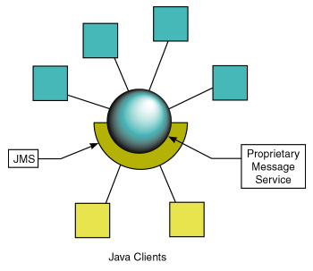
3、J2EE架构及核心技术简介
JMS技术：
JMS是一种基于 Java的技术，因此是平台无关的。它为消息服务定义了通用 Java 语言接口，支持最常见的消息传递模型（发布/订阅和点到点）。通过对JMS（Java消息服务）API的访问可实现面向消息的通信 。 JMS通常用来实现异构系统之间的松散集成。

Slide 52
3、J2EE架构及核心技术简介
*关于消息技术：
消息系统的特点：
－ 消息是异步的。
－ 允许不同的应用程序之间进行通讯。
－消息应用程序之间是对等的，服务器与客户机之间没有明显的界限。 消息的生产者可以消费消息，消费消息的应用程序也可以生产消息。

Slide 53
3、J2EE架构及核心技术简介
*关于消息技术：
消息系统的优势：
－与平台无关，与在网络上所处的位置无关。
－是可伸缩，可扩展的。需更大的吞吐量，只需添加硬 件即可。可支持数万台客户机，每秒钟可处理事件的数目可达几万。
－在异构的环境中可以很好地工作。
－是健壮的，发送接受可以失败，网络也可以失败，这时Messaging System可以继续执行它的职责。

Slide 54
3、J2EE架构及核心技术简介
J2EE其它核心技术：
EJB、 CORBA、 RMI、JSP、JavaServlet、 JavaBean、JDBC、
XML、JMS、……
几个对应于几种服务的企业级API：
JNDI(Java Naming and Directory Interface)、
JMAPI(Java Management API)、
JTS/JTA(Java Transaction Service/API)、
Java Security API。

Slide 55
3、J2EE架构及核心技术简介
J2EE核心技术中最常用的技术：
EJB、 CORBA、 RMI、JSP、
Java Servlet、JavaBean、JDBC、XML、JMS、……
开发大型企业级应用：异构、分布、数据交换
CORBA、 RMI、XML、JMS、……

Slide 56
内 容
一、J2EE的由来 √
二、J2EE的组成 √

Slide 57






附录
现在支持J2EE技术的AS：
BEA
WebLogic Server 7.0
Fujitsu
INTERSTAGE Application Server
Borland
Enterprise Server, AppServer Edition &
JBuilder 8.0
IBM
WebSphere Application Server 5.0
IONA
Orbix E2A Application Server
Macromedia
JRun 4

Slide 58







附录
Oracle
9i Application Server
Pramati
Server 3.0 &Studio 3.0
SAS
AppDev Studio 2.0.2 Preview Release
SilverStream
eXtend App Server 4.0 Beta
SpiritSoft
SunTM ONE
Application Server
Sybase
EAServer 4.1
Tmax Soft
JEUS 4.0
Sun^{TM ONE}
^{Studio 4}

Slide 59

附录
Trifork
Application Server 3.1
J2EE SDK 1.3

Slide 60
谢谢！

